Slide 1


BİLGİ İŞLEM DAİRE BAŞKANLIĞI
Dijital Hizmetler
Oryantasyon Eğitimi
Tek Hesap, internet, kurumsal e-posta ve öğrenci randevu sistemi
ÖĞRENCİ ORYANTASYONU
01
Notes:
Bu sunum sonunda öğrenciler dört temel dijital hizmeti kendi başına kullanabilecek.

Slide 2
GENEL BAKIŞ
Dört hizmet, tek dijital başlangıç
01
Tek Hesap
Kurumsal kimlik ve parola
02
eduroam
Kampüs interneti
03
E-posta
Resmî bildirim kanalı
04
Randevu
Akademisyen iletişimi
02
Notes:
Akış: kimlik ve parola, bağlantı, e-posta ve danışman randevusu.

Slide 3
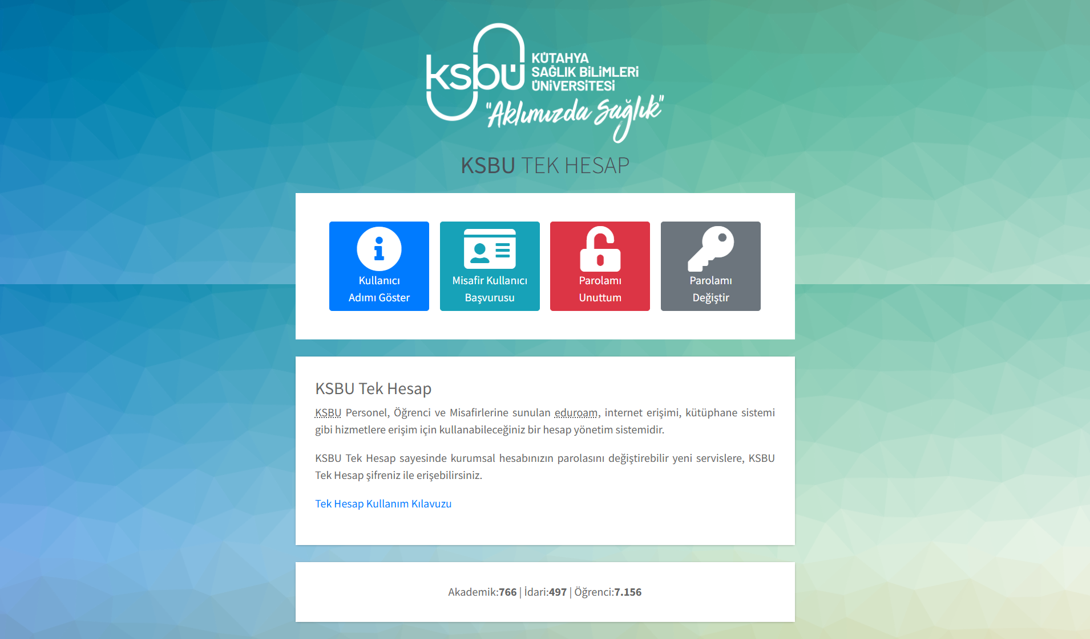
01 · TEK HESAP
Tüm dijital hizmetlerin ortak kimliği
Tek bir hesapla
İnternet, e-posta ve diğer KSBÜ sistemlerine erişim
Öğrenci kullanıcı adı çoğunlukla kurumsal e-posta adresidir.
ad.soyad@ogr.ksbu.edu.tr
tekhesap.ksbu.edu.tr
TEK HESAP
03
Notes:
Tek Hesap, kurumsal e-posta ve internet gibi hizmetlere erişimde kullanılır.
Ekran görüntüsü kullanıcı tarafından sağlandı.
Kaynak: https://tekhesap.ksbu.edu.tr/

Slide 4
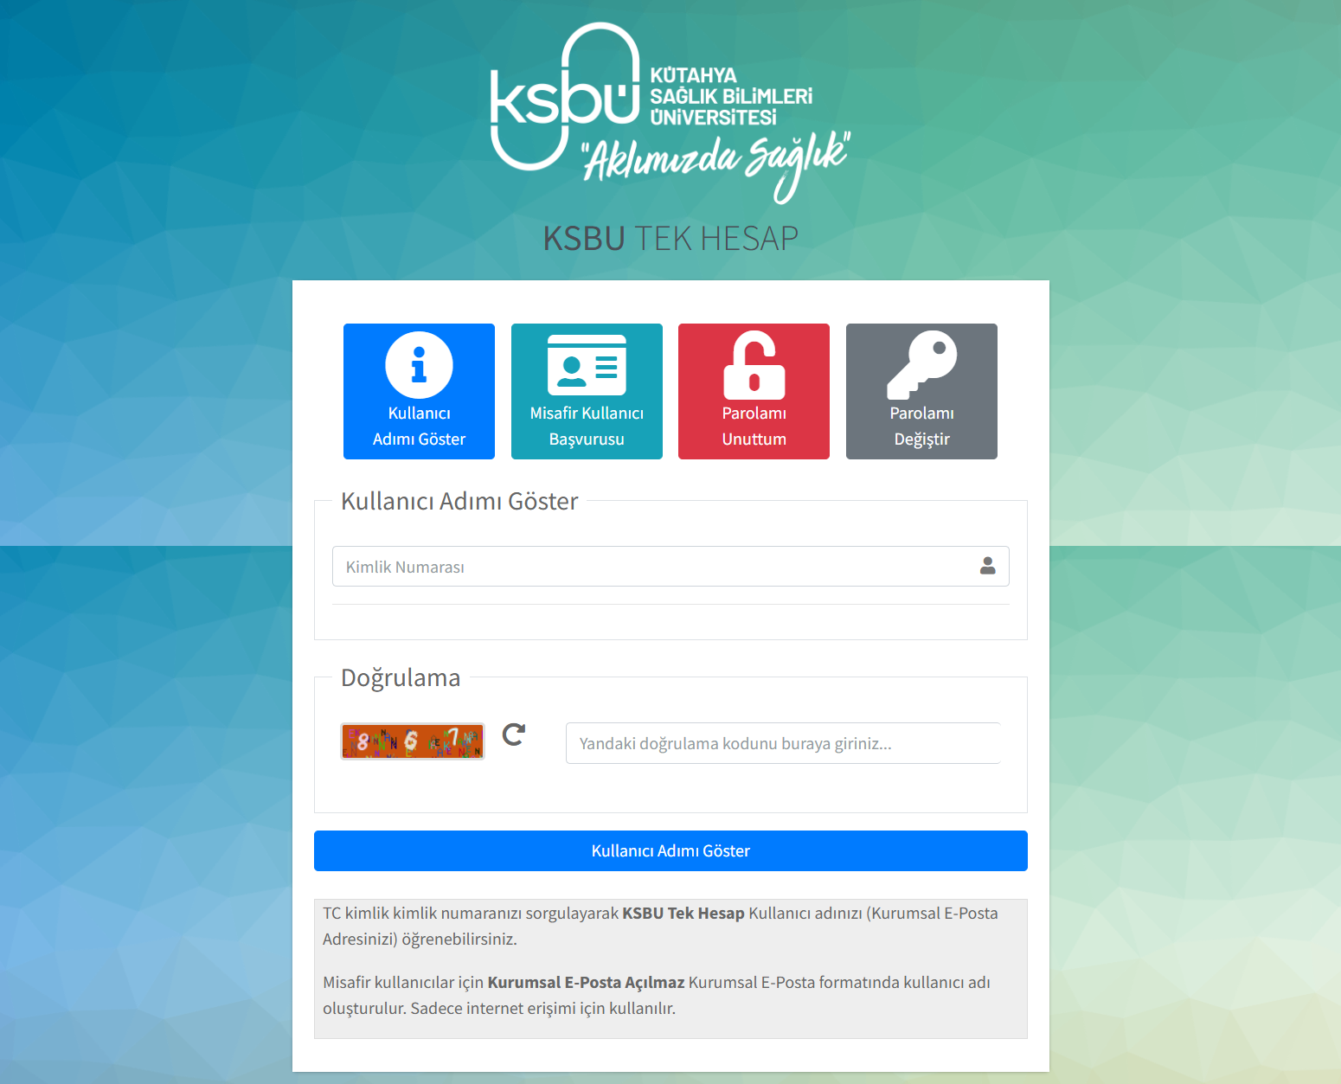
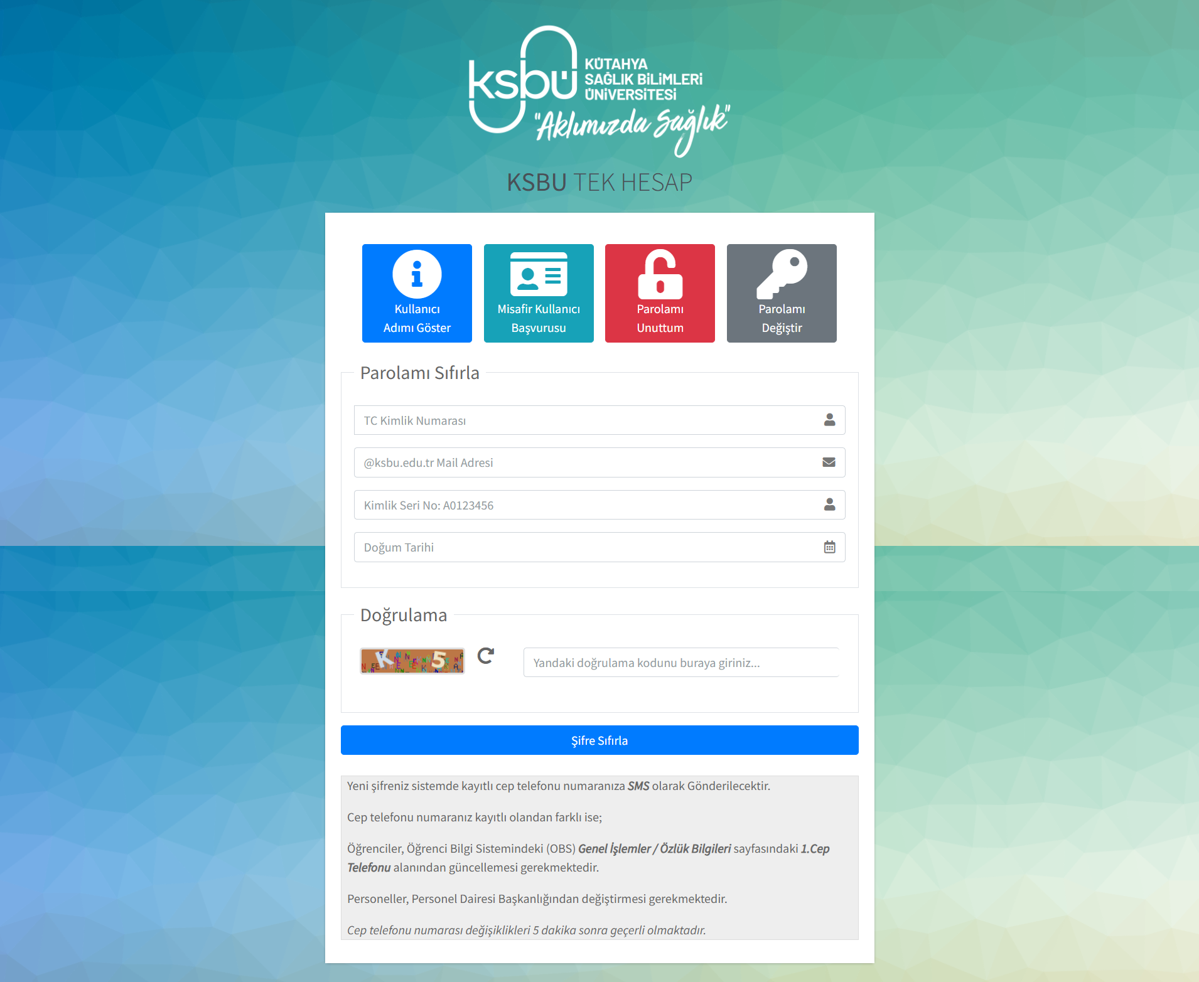
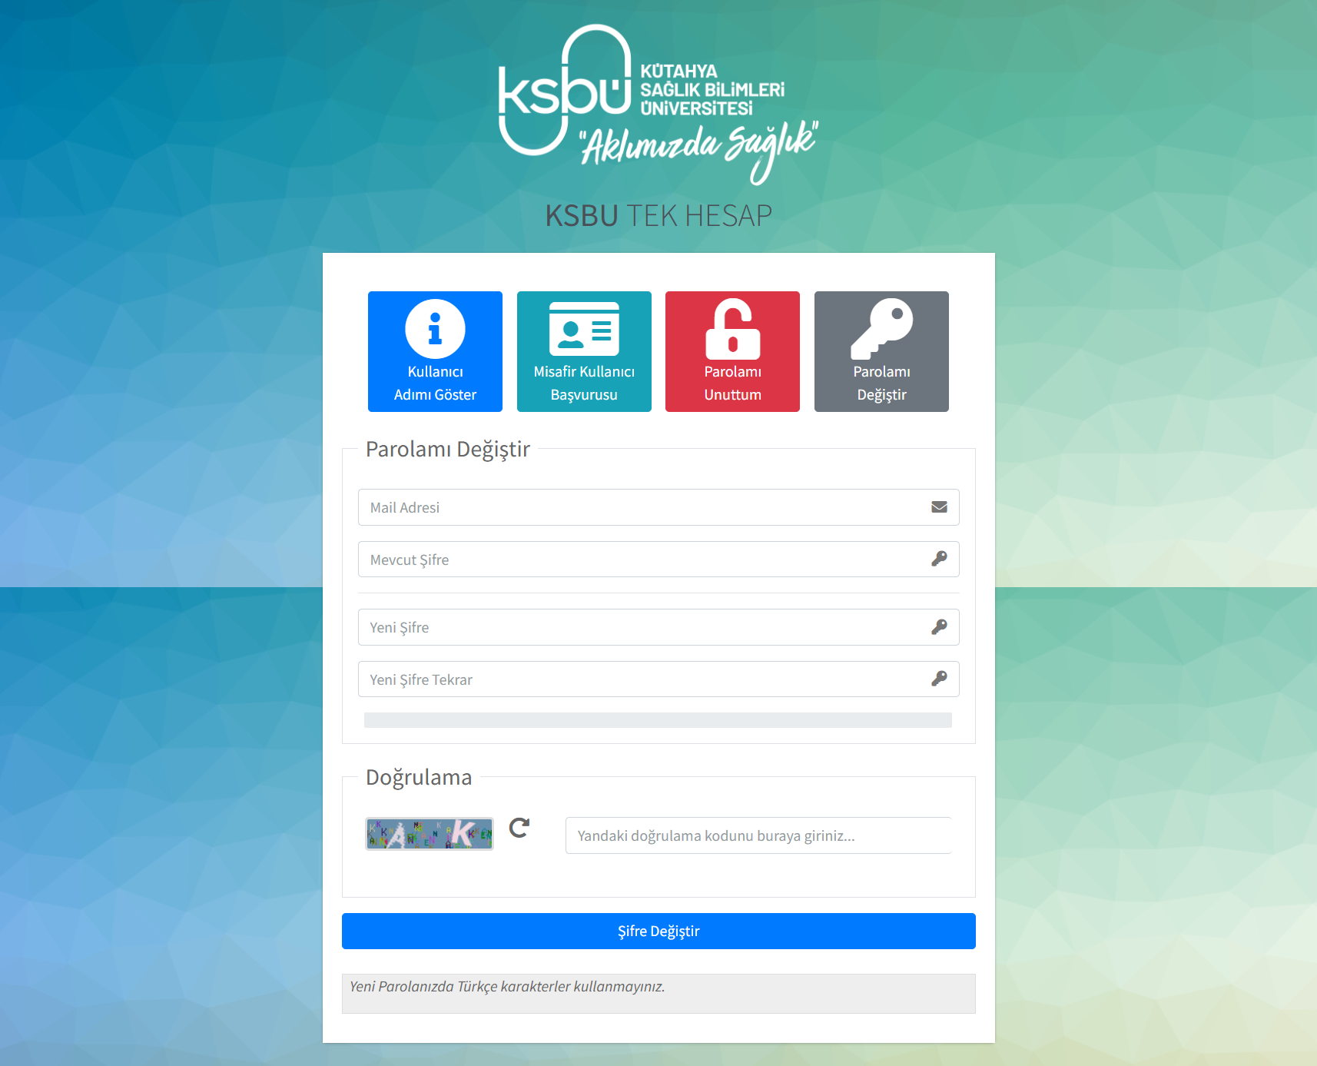
01 · TEK HESAP
İlk kurulum sırası
01
Kullanıcı adınızı öğrenin
02
İlk parolanızı oluşturun
03
Parolanızı değiştirin
Kimlik numaranızla kurumsal kullanıcı adınızı görüntüleyin.
İlk kullanımda parola sıfırlama ekranını açın.
İlk girişten sonra güçlü bir parola belirleyin.
tekhesap.ksbu.edu.tr/Home/UserView
tekhesap.ksbu.edu.tr/Home/PasswordReset
tekhesap.ksbu.edu.tr/Home/PasswordChange
04
Notes:
Tek Hesap kullanıcı adı görüntüleme, parola sıfırlama ve parola değiştirme işlemlerini içerir.
Ekran görüntüleri kullanıcı tarafından sağlandı.

Slide 5
01 · TEK HESAP
Tek Hesap ekranındaki işlemler
1
Kullanıcı adımı göster
2
Misafir kullanıcı başvurusu
Kurumsal kullanıcı adınızı veya öğrenci e-posta adresinizi öğrenin.
Geçici olarak üniversite hizmetlerinden yararlanacak kişiler içindir.
3
Parolamı unuttum
4
Parolamı değiştir
Kimlik doğrulama adımlarından sonra yeni parola belirleyin.
Mevcut parolanızı bildiğiniz durumda hesabınızı güncelleyin.
05
Notes:
Tek Hesap ana ekranındaki dört işlevi tanıtın.
Kaynak: https://tekhesap.ksbu.edu.tr

Slide 6
01 · TEK HESAP
Hesap güvenliği için üç alışkanlık
01
Benzersiz parola
Başka sitelerde kullandığınız parolayı tekrar kullanmayın.
Şüpheli giriş ekranında bilgilerinizi yazmayın
02
Parolayı paylaşmayın
Bilgi İşlem personeli dahil hiç kimse parolanızı istemez.
Girişten önce adres çubuğunda ksbu.edu.tr alan adını kontrol edin.
03
Adresi doğrulayın
Giriş ekranında KSBÜ alan adını kontrol edin.
destek.ksbu.edu.tr
06
Notes:
Genel hesap güvenliği önerileri. Sahte giriş sayfalarına karşı alan adını kontrol etmeyi vurgulayın.

Slide 7
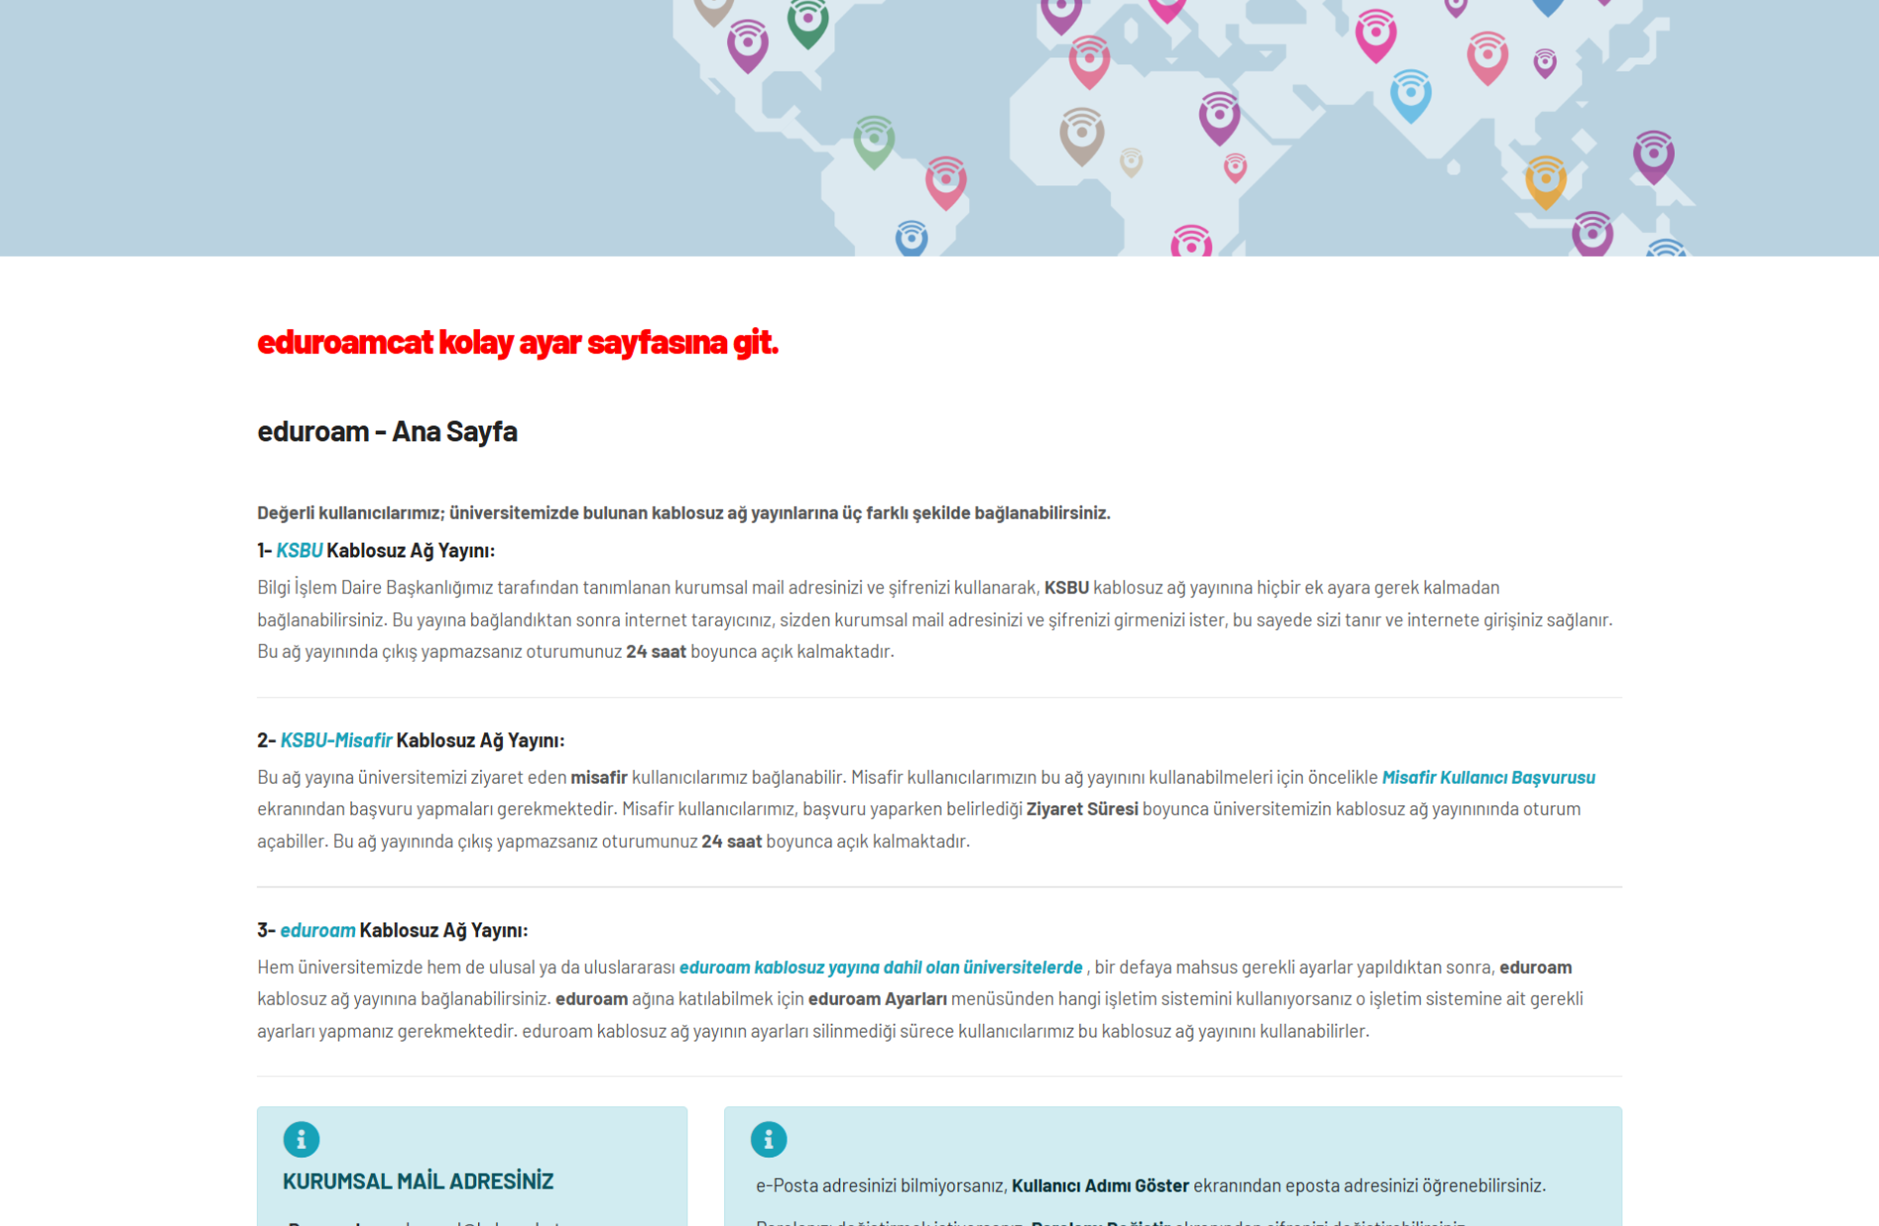
02 · İNTERNET
Kampüs bağlantısı: eduroam
Ağ adı
eduroam
Aynı kurumsal hesapla desteklenen tüm yerleşkelerde güvenli biçimde bağlanabilirsiniz.
Kullanıcı adı
ad.soyad@ogr.ksbu.edu.tr
Cihazınıza uygun bağlantı adımlarını açın
Cihaza özel ayarlar
EDUROAM
07
Notes:
eduroam seçilir, Tek Hesap kullanıcı adı ve parola girilir.
Ekran görüntüsü kullanıcı tarafından sağlandı.
Kaynak: https://eduroam.ksbu.edu.tr/

Slide 8
02 · İNTERNET
Kullanıcı adı alan adıyla birlikte yazılır
ÖĞRENCİ
ad.soyad@ogr.ksbu.edu.tr
PERSONEL
ad.soyad@ksbu.edu.tr
MİSAFİR
ad.soyad@misafir.ksbu.edu.tr
Yalnızca ad.soyad yazmak bağlantı için yeterli değildir.
08
Notes:
KSBÜ eduroam sayfasında personel, öğrenci ve misafir hesap biçimleri bu şekilde belirtilir.
Kaynak: https://eduroam.ksbu.edu.tr/eduroam-iphone-ipad-ayarlari.php

Slide 9
02 · İNTERNET
Bağlantı sorunu için kontrol sırası
1
Ağı unutun
Cihazdaki eski parola ve sertifika kaydını temizleyin.
Destek talebinde
2
Kullanıcı adını kontrol edin
Cihaz türünü, işletim sistemini ve hata mesajını belirtin
@ogr.ksbu.edu.tr uzantısının eksik olmadığını doğrulayın.
3
Parola kaydını yenileyin
Tek Hesap parola değişikliğini cihazda da güncelleyin.
destek.ksbu.edu.tr
4
Cihaz kılavuzunu açın
Android, iOS, Windows veya macOS adımlarını izleyin.
09
Notes:
Sorun çözmede kullanıcı adı biçimi, parola güncelliği ve cihaz ayarları kontrol edilir.

Slide 10
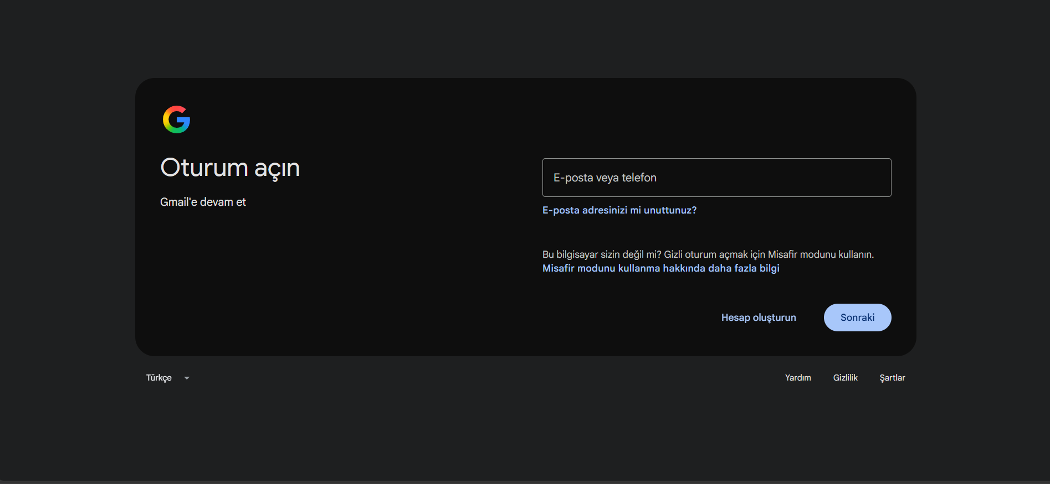
03 · KURUMSAL E-POSTA
Resmî bildirimler kurumsal e-postaya gelir
E-posta adresiniz
ad.soyad@
ogr.ksbu.edu.tr
Google altyapısı
Öğrenci e-posta adresiniz ve Tek Hesap parolanızla giriş yapın.
mail.google.com
Kurumsal e-posta adresinizi yazın
10
Notes:
KSBÜ kurumsal e-posta hizmeti Google altyapısını kullanır.
E-posta erişimi: https://mail.google.com
Ekran görüntüsü kullanıcı tarafından sağlandı.

Slide 11
03 · KURUMSAL E-POSTA
E-posta kutusunu günlük kontrol edin
Akademik ve idari bildirimlerde kişisel e-posta yerine üniversite hesabınızı kullanın.
1
Ders ve sınav
Program değişiklikleri, çevrim içi dersler ve sınav bildirimleri
2
Akademik süreç
Danışman mesajları, randevu bildirimleri ve bölüm duyuruları
3
Hesap güvenliği
Doğrulama kodları, parola uyarıları ve hizmet bildirimleri
11
Notes:
Kurumsal e-posta kutusunun düzenli kontrol edilmesinin önemini vurgulayın.

Slide 12
03 · KURUMSAL E-POSTA
Şüpheli e-postayı üç noktadan değerlendirin
01
02
03
Gönderen
Bağlantı
Talep
Adres gerçekten ksbu.edu.tr ile bitiyor mu?
Bağlantı beklediğiniz KSBÜ hizmetine mi gidiyor?
İleti parola, kişisel bilgi veya para mı istiyor?
Parolanızı e-posta üzerinden paylaşmayın. Şüpheli bağlantılarda giriş yapmayın.
12
Notes:
Bu slayt genel oltalama farkındalığı içindir.

Slide 13
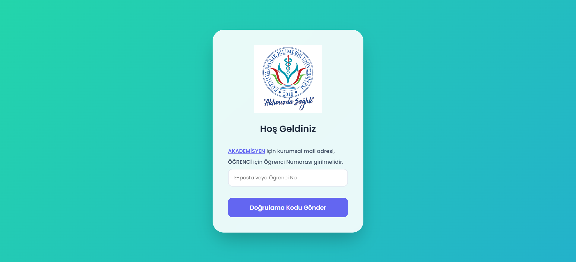
04 · ÖĞRENCI RANDEVU SISTEMI
Giriş için öğrenci numarası ve doğrulama kodu gerekir
1
Öğrenci numaranızı yazın
2
Kurumsal e-postaya gelen 6 haneli kodu alın
3
Kodu girerek öğrenci portalına erişin
Öğrenci numaranızı girin
ogrencirandevu.ksbu.edu.tr
RANDEVU
13
Notes:
Doğrulama kodu kurumsal e-posta adresine gönderilir.
Ekran görüntüsü kullanıcı tarafından sağlandı.
Kaynak: https://ogrencirandevu.ksbu.edu.tr/

Slide 14
04 · ÖĞRENCI RANDEVU SISTEMI
Randevu ve danışman iletişimi tek ekranda
RANDEVU AL
1
Profilim
Kişisel bilgilerinizi görüntüleyin ve güncelleyin
Sistemde tanımlı danışmanınızı görüntüleyin, akademisyeni seçin ve görüşme talebi oluşturun.
2
Mesaj gönder
Akademisyeninize sistem üzerinden mesaj iletin
ogrencirandevu.ksbu.edu.tr
3
Geçmiş
Randevu ve mesaj kayıtlarını takip edin
14
Notes:
Profilim, Randevu Al, Mesaj Gönder, Randevu ve Mesaj Geçmişi menüleri bulunur.

Slide 15
ÖZET
İlk gün kontrol listesi
✓
Kurumsal kullanıcı adımı öğrendim
✓
Tek Hesap parolamı belirledim
✓
Cihazımı eduroam ağına bağladım
✓
Kurumsal e-posta hesabıma giriş yaptım
✓
Randevu sistemine doğrulama koduyla eriştim
15
Notes:
Öğrencilerin beş işlemi tamamlayıp tamamlamadığını kontrol edin.

Slide 16
Sorunuz mu var?
Bilgi İşlem Daire Başkanlığı
TEŞEKKÜRLER
Dijital hizmetleri güvenli ve etkin kullanmanız dileğiyle
DESTEK
destek.ksbu.edu.tr
E-POSTA
bidb@ksbu.edu.tr
TELEFON
0 (274) 260 00 43-44-45-46
WEB
bidb.ksbu.edu.tr
16
Notes:
İletişim bilgileri.
Kaynak: https://bidb.ksbu.edu.tr/defaultx/sayfa/6998/adres-ve-telefon

